Slide 1
Распространение радикальных идей в Европе и мире

Slide 2
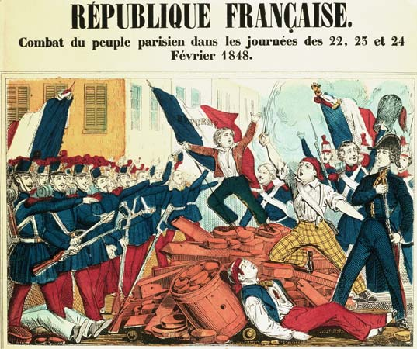
Причины
социальные и национально – освободительные движения (революции), прокатившиеся по Европе в 19в.
Экономический кризис

Slide 3
социалистические идеи - это идеи направленные против частной собственности на средства производства – фабрики, заводы (сделать их общественными) и все люди будит равными

Slide 4
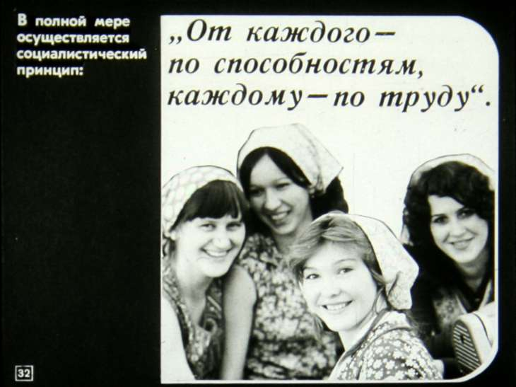

Slide 5
Социализм разновидность радикальных идей
Радикалы (радикал – корень)- название различн. политич. течений, которые выставляют за коренные изменения общественного строя
Радикалы (радикал – корень)- название различн. политич. течений, которые выставляют за коренные изменения общественного строя
Радикалы (радикал – корень)- название различн. политич. течений, которые выставляют за коренные изменения общественного строя
Радикалы (радикал – корень)- название различн. политич. течений, которые выставляют за коренные изменения общественного строя
Радикалы (радикал – корень)- название различн. политич. течений, которые выставляют за коренные изменения общественного строя

Slide 6
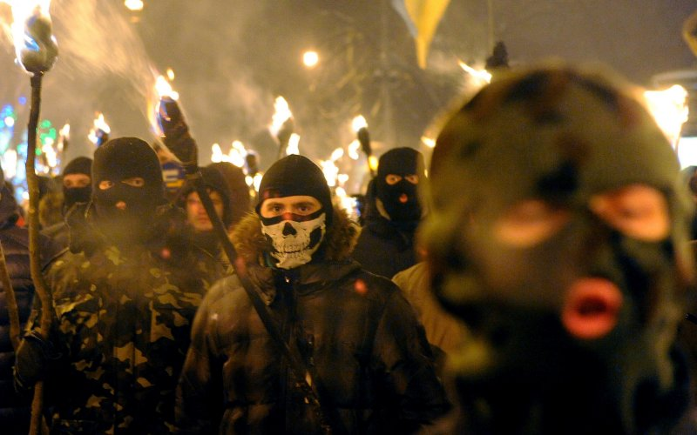

Slide 7
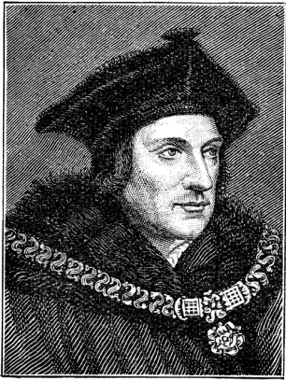
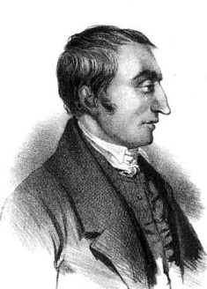
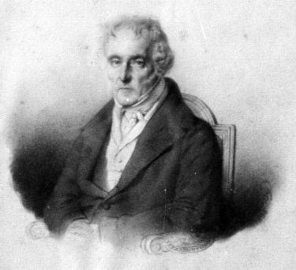
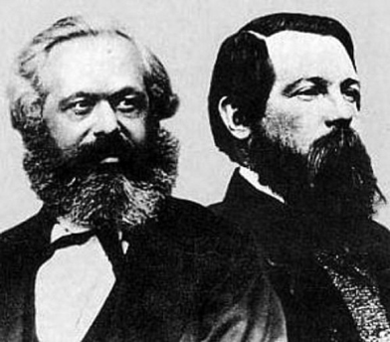
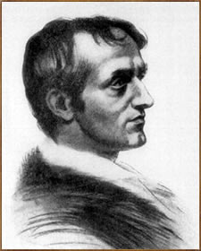
Идеологии
Социализм
Утопизм
Научные
Радикальные
А. Сен-Симон
Ш. Фурье
Марксизм
Анархизм

Slide 8

Идеологии (символы)
Социализм
Утопизм
Научные
Радикальные
А. Сен-Симон
Ш. Фурье
Марксизм
Анархизм
Заполни квадраты пропуски стр. п. 10 стр. 85 - 87

Slide 9
Лингвистический конструктор
Идеология – это…………………….
интересы, личностей, выражающая, система, и, идеалы, группа, класс, социальная, различная, отдельный, взгляд, мировоззрение, и.

Slide 10
Правильный ответ
Идеология – система взглядов, выражающая интересы, мировоззрение и идеалы различных социальных групп, классов и отдельных личностей.

Slide 11
Итоги
Социалистические идеологии находили отклик среди населения
Основы социалистических течений заложили А. Сен-Симон, Ш. Фурье, К. Маркс, Ф. Энгельс, У. Годвин.
Многие идеи середины XIX века, нашли своё место в XX и XXI веках

Slide 12
Новые социалистические идеи - это идеи направленные против частной собственности на средства производства – фабрики, заводы (сделать их общественными) и все люди будит равными. Это радикальные идеи. а) анархизм – безвластие. Анархисты отрицали государственную власть и выступали за вседозволенность, полную свободу. Зародилось в Англии – У. Годвин. б) утописты – место, которого нет. Утописты рисовали идеальное общество без частной собственности. Они не отрицали государственную власть и государство, но считали, что в обществе все люди должны быть равны (нет ни бедных, ни богатых) Р. Оуэн стр 64,
Как импо мнению Оуэна должно быть идеальное гос-во?
Ш.Фурье, А. Сен-Симон. в) научный коммунизм – научная теория свержения власти буржуазии (капиталистов) рабочими (пролетариями), установление власти пролетариата, отмена частной собственности на землю и средства производства (заводы, фабрики). Для распространение этой идеи было создано во многих городах Европы Международное Товарищество Рабочих (МТР) или интернационал. К. Маркс, Ф. Энгельс.

Slide 13
Д.З. п. 10 вопр. 3,4

